Slide 1
Географічне положення, адміністративно-територіальний устрій, історія формування і розвитку Полтавщини
Підготувала Славко О.О.
учитель географії
Глибокобалківського ЗЗСО І-ІІ ст.
Решетилівської міської ради
Географія 8 клас

Slide 2
Знайдіть відмінності
Що означають символи на гербі?

Slide 3
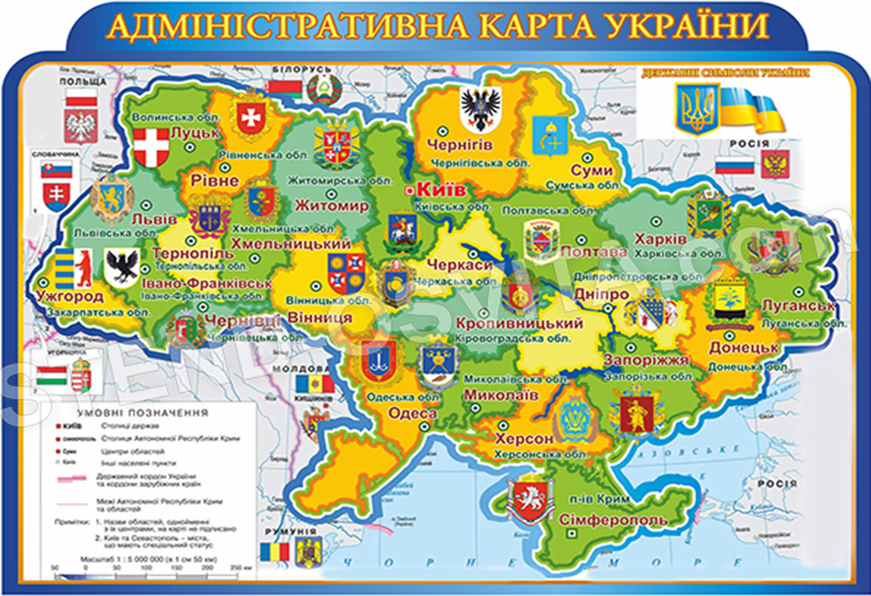
Політико-географічне положення території
Полта́вська о́бласть (Полтавщина) — адміністративно-територіальна
одиниця України з центром у місті Полтава.
Утворена 22 вересня 1937 року. Розташована у середній частині
Лівобережної України і, частково, на Правобережній Україні

Slide 4
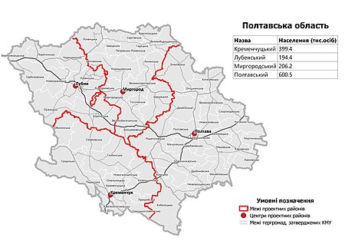
Населення: 1 413 829
Площа: 28748 км²
Густота населення: 46,98 осіб/км²

Slide 5
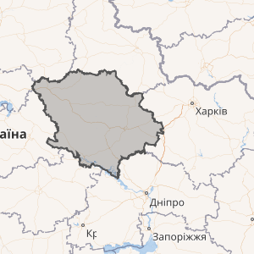
Географічне розташування
Полтавська область 6-а серед областей України за площею.
На півночі межує з Чернігівською та Сумською,
на сході з Харківською,
на півдні з Дніпропетровською та Кіровоградською,
на заході з Київською та Черкаською областями України.
Черні-
гівська
Сумська
Київська
Полтавська
Харківська
Черкаська
Кірово-
градська
Дніпропетровська

Slide 6
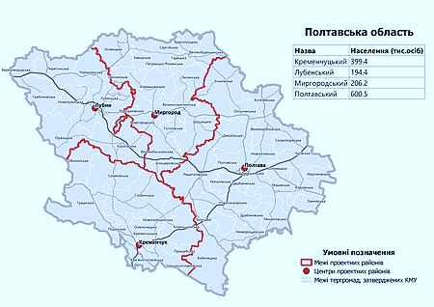
Полтавська область займає площу 28,7 тис. км², що становить 4,8 % території України.
За цим показником займає 6-те місце серед інших регіонів України. Протяжність території з півночі на південь 213,5 км, а із заходу на схід 245 км.

Slide 7
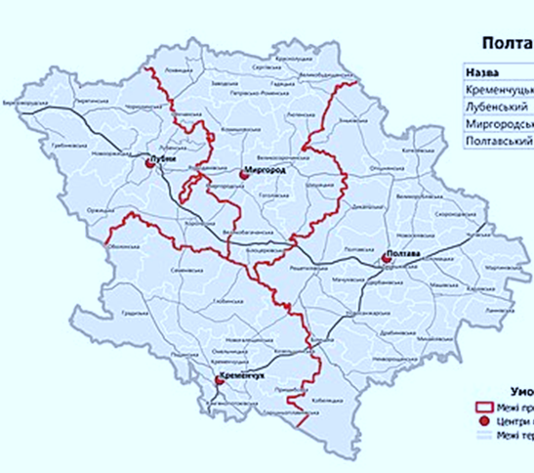
Крайні точки
Північна за 3,3 км на північ
від села Білогорілка
в Лохвицькому районі
координати
50.51° пн. ш. 33.06° сх. д..
Східна 1,5 км від селища Шевченка Карлівського району координати 49.50° пн. ш. 35.47° сх. д.
Західна за 1 км від села Смотрики в Пирятинському районі координати: 50.28° пн. ш. 32.08° сх. д
Південна лівий берег Кам'янського водосховища, в Кобеляцькому районі координати 48.75° пн. ш. 34.29° сх. д..

Slide 8
Райони (за постановою Верховної Ради України від 17 липня 2020 року)
№ | Назва | Адміністративний центр | Адміністративний устрій
1 | Кременчуцький | місто Кременчук | Адміністративний устрій
2 | Лубенський | місто Лубни | Адміністративний устрій
3 | Миргородський | місто Миргород | Адміністративний устрій
4 | Полтавський | місто Полтава | Адміністративний устрій

Slide 9
Міста районного значення
№ | Місто | Входження
1 | Глобине | Глобинський район
2 | Гребінка | Гребінківський район
3 | Зіньків | Зіньківський район
4 | Карлівка | Карлівський район
5 | Кобеляки | Кобеляцький район
6 | Лохвиця | Лохвицький район
7 | Пирятин | Пирятинський район
8 | Хорол | Хорольський район
9 | Заводське | Лохвицький район
10 | Решетилівка | Решетилівський район
Міста обласного значення
Гадяч
Горішні Плавні
Кременчук
Лубни
Миргород
Полтава

Slide 10
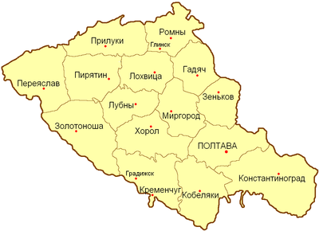
Полтавська губернія утворена 27 лютого 1802 року, що складалась із 10, згодом 12, а з 1803 року — 15 повітів.
3 червня 1925 Полтавська губернія ліквідована. Полтавщина втратила Золотоніську, Прилуцьку, Переяславську, Роменську та Костянтиноградську землі.

Slide 11
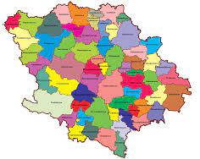
Утворення Полтавської області
22 вересня 1937 року утворена Полтавська область у складі 45 районів та двох міст. У 1937 році на території Полтавської області діяло 224 промислові підприємства та 312 кооперативних промислових артілей. На початок 1938 року в області нараховувалося 2 727 колгоспів, за якими було закріплено 3238,7 тисяч гектарів орних земель.
Під час нацистської окупації у роки німецько-радянської війни (вересень-жовтень 1941 року — вересень-листопад 1943 року) територія Полтавської області входила до райхскомісаріату «Україна», її було включено до генеральної округи Київ, що складалася з 26 ґебітів. Полтавщина була поділена на 12 ґебітів.
Notes:
22 вересня 1937 року утворена Полтавська область у складі 45 районів та двох міст. У 1937 році на території Полтавської області діяло 224 промислові підприємства та 312 кооперативних промислових артілей. На початок 1938 року в області нараховувалося 2 727 колгоспів, за якими було закріплено 3238,7 тисяч гектарів орних земель.

Slide 12
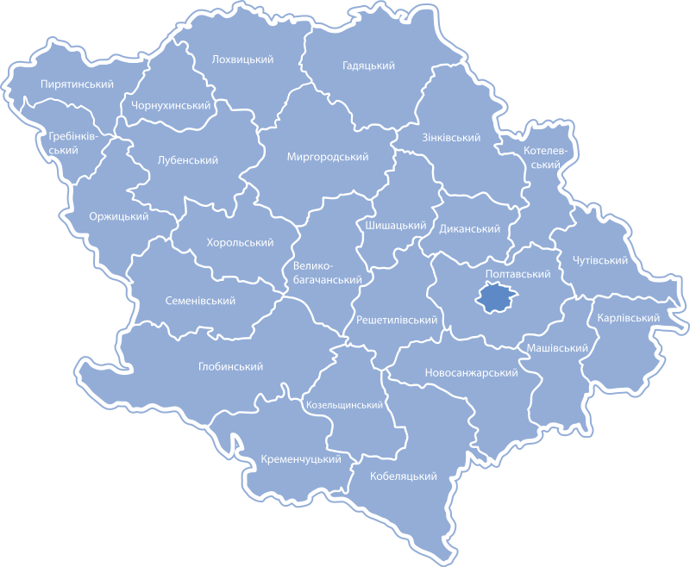
Територіальні зміни
У 1957 році були ліквідовані Петрівсько-Роменський та Покровсько-Багачанський райони.
У 1962 році після укрупнення сільських районів залишилось 14 районів (таким чином скасовувались 20 районів). У 1965 році деякі з них були відновлені до 19; у 1966 році відновилось ще 6 районів.
Після численних змін меж на 1 січня 1968 року область поділялася на 25 районів

Slide 13
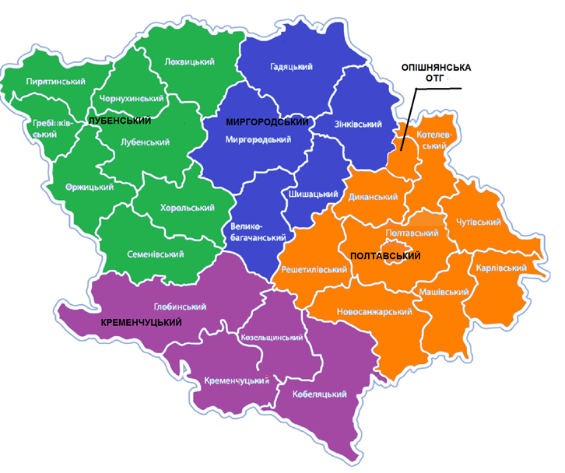
17 липня 2020 року були ліквідовані
Пирятинський, Гребінківський, Оржицький, Хорольський, Чорнухинський, Лохвицький, Гадяцький, Котелевський, Шишацький, Семенівський, Глобинський, Козельщинський, Новосанжарський, Машівський, Кобеляцький, Диканський, Решетилівський, Великобагачанський, Чутівський, Зіньківський та Карлівський райони.
Їхня територія ввійшла до складу укрупнених Лубенського, Полтавського, Миргородського та Кременчуцького районів.

Slide 14
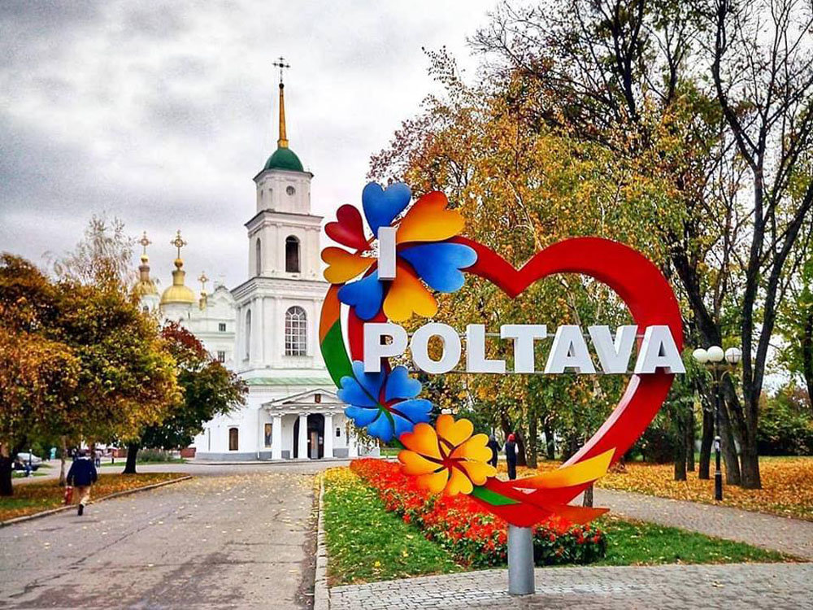
Дякую за увагу
Використані джерела https://www.google.com/search?q=%D0%BF%D0%BE%D0%BB%D1%82%D0%B0%D0%B2%D1%89%D0%B8%D0%BD%D0%B0+%D0%B2%D1%96%D0%BA%D1%96%D0%BF%D0%B5%D0%B4%D1%96%D1%8F&oq=%D0%9F%D0%BE%D0%BB%D1%82%D0%B0%D0%B2%D1%89%D0%B8%D0%BD%D0%B0

